Slide 1
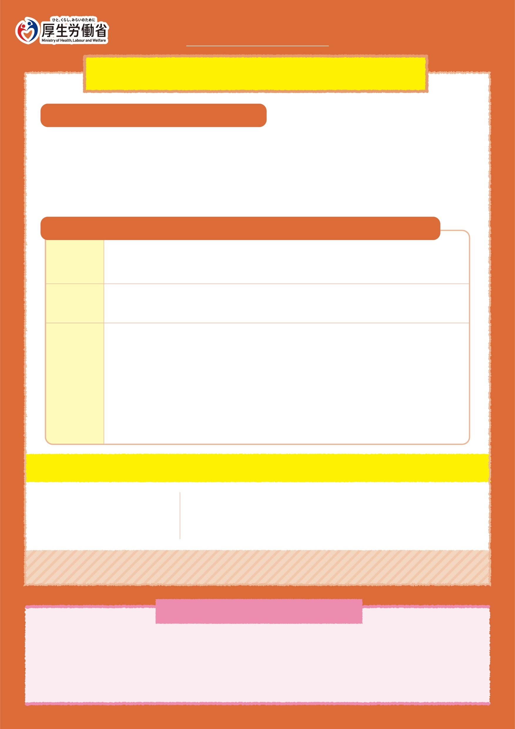
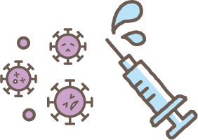
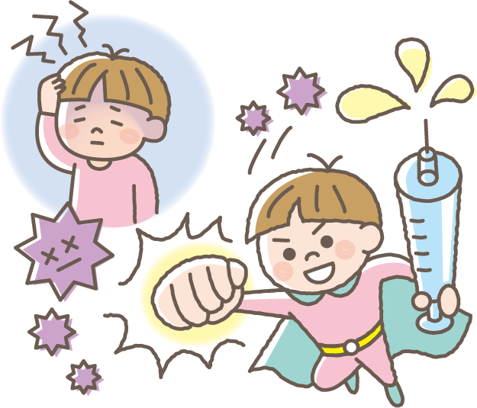
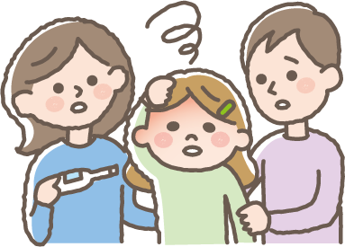
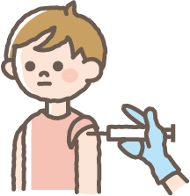
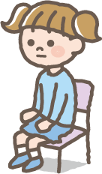
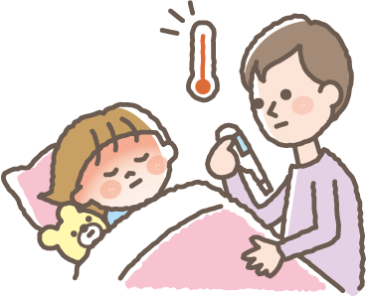
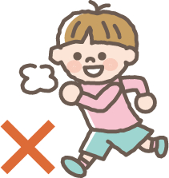
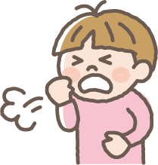
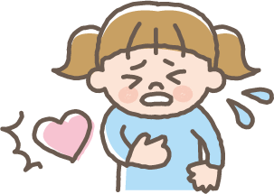
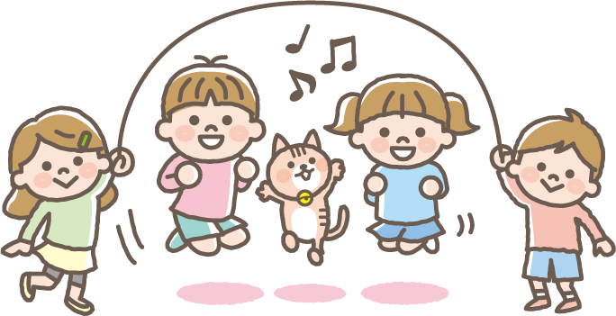
10 февраля 2022 г.
Детям от 5 до 11 лет
ロシア語
Извещение касательно вакцинации от коронавируса нового типа
Зачем нужно делать прививку от коронавируса нового типа?
Когда вирус попадает в тело человека, он начинает размножаться.
Тогда мы начинаем чувствовать себя плохо: повышается температура, появляются слабость, кашель, затруднение дыхания, головная боль, изменение вкусовых ощущений и другие симптомы.
Однако если мы сделаем прививку, то тело будет готово бороться с вирусами, и даже если они попадут в организм, вероятность возникновения такого плохого самочувствия будет гораздо ниже.
На что обратить внимание при прививке?
Перед прививкой
Если у вас температура 37,5℃ и выше или вы плохо себя чувствуете,
прививку делать нельзя, поэтому скажите об этом взрослым.
Во время прививки
Укол прививки делается в область плеча.
Наденьте такую одежду, чтобы можно было легко закатать рукав.
◎ После прививки нужно посидеть в приемной как минимум 15 минут и понаблюдать за своим самочувствием.
(В некоторых случаях необходимо подождать 30 минут.)
◎ После прививки могут появиться следующие симптомы, которые пройдут сами по себе в течение 2-3-х дней.
После прививки
◎ В день прививки можно принимать ванну и вести обычный образ жизни, однако не следует заниматься
спортом и много двигаться.
◯ Температура ◯ Тошнота
◯ Вялость
◯ Расстройства живота
◯ Головная боль ◯ Озноб
Если у вас появились такие симптомы, скажите об этом членам семьи или взрослым, которые находятся рядом.
● Сразу после прививки
● В день прививки и последующие 4 дня
◯ Кожный зуд по телу
◯ Кашель
◯ Температура ◯ Головная боль ◯ Боль в груди
◯ Затруднение дыхания ◯ Вялость ◯ Озноб
◯ Ощущение сильного сердцебиения
Нужно сделать эту прививку 2 раза с интервалом в 3 недели.
Обязательно соблюдайте следующее важное правило.
Все люди разные: кто-то сделал прививку сразу, а кто-то вообще не может ее сделать по каким-либо причинам. Ни в коем случае нельзя плохо говорить об окружающих по причине того, что они сделали или не сделали прививку, или относиться к ним плохо.

